Slide 1
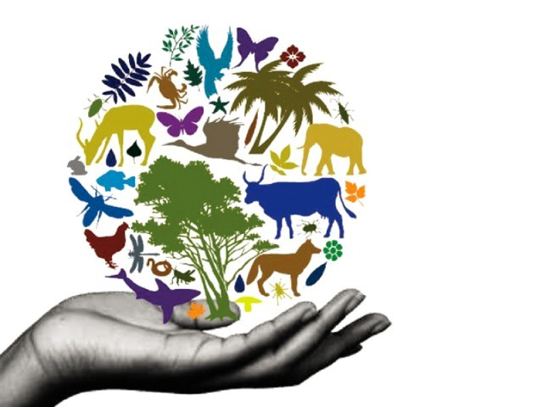
Занятие 10.1

Slide 2
Рост человеческой популяции (данные ООН)
10 тыс. лет тому назад – 10 млн.
2 тыс. лет тому назад
- 100 млн.

Slide 3
Угрозы биоразнообразию
ШШШШШ

Slide 4
Вымирание видов
По данным Международного союза по консервации природы (IUCN) под угрозой исчезновения находятся:
25% видов млекопитающих,
13% видов птиц,
41% видов земноводных,
33% видов рыб,
30% хвойных растений.
По данным Организации по продовольствию и сельскому хозяйству с 1900 г. Генетическое разнообразие с/х-культур уменьшилось на 75%, под угрозой исчезновения – 5000 пород домашнего скота.

Slide 5
Влияние глобального потепления на биологическое разнообразие
Численность популяции белых медведей в Арктике – 22-30 тыс. особей,
в России – 5-7 тыс. Ежегодный браконьерский отстрел –
150-200 особей, несмотря на законодательный запрет отстрела с 1957 г. Вид включен в Международную Красную книгу.
Глобальное потепление – площадь ледового покрова в Арктике (естественный ареал белых медведей) сократилась в последнее десятилетие на 25%. Негативную роль играет и загрязнение океана – горюче-смазочные материалы, нефтепродукты и др.
Медленное размножение и большая смертность молодняка делают этот вид легко уязвимым. Детеныши рождаются размером с морскую свинку и в берлоге с матерью поводит около 4 мес.

Slide 6
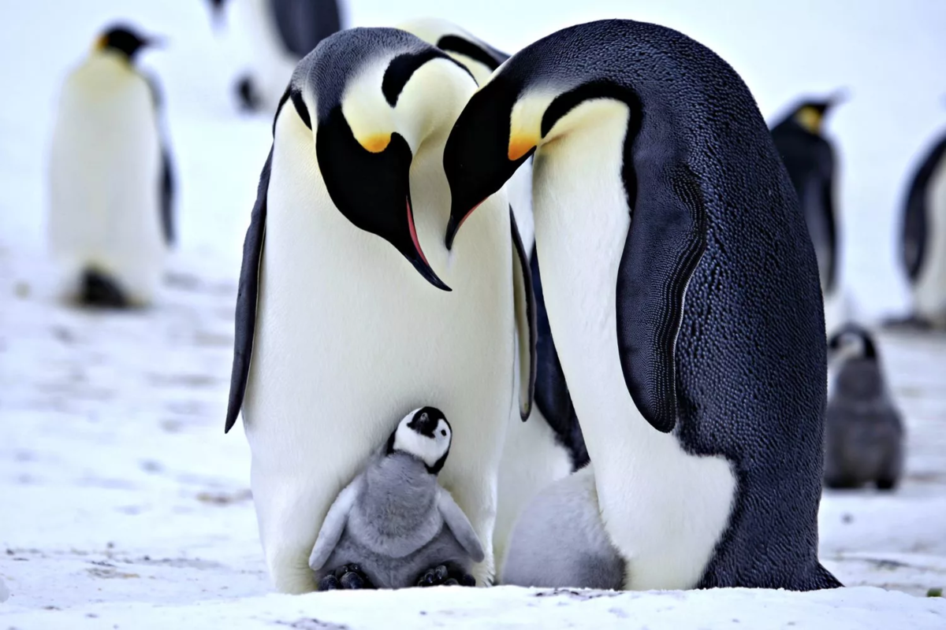
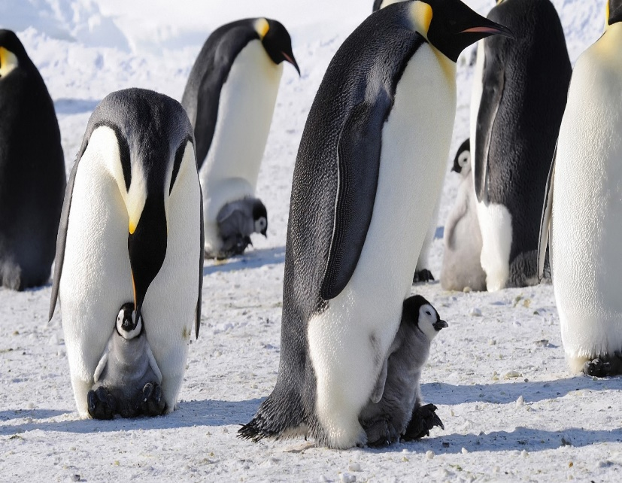
Не все так плохо: императорские пингвины в Антарктике
Императорские пингвины – в настоящее время их поголовье насчитывает около 280 тыс. репродуктивных пар. Для их выживания и размножения требуется особый тип льда – плоский, невысоко поднимающийся над водой.
Климатическая модель, учитывающая глобальное потепление, предсказывает уменьшение популяции на 50% к 2100 году.
Однако последние данные свидетельствуют о росте популяции пингвинов на 5-10%.

Slide 7
Генетическое разнообразие видов и его биологическое значение

Slide 8
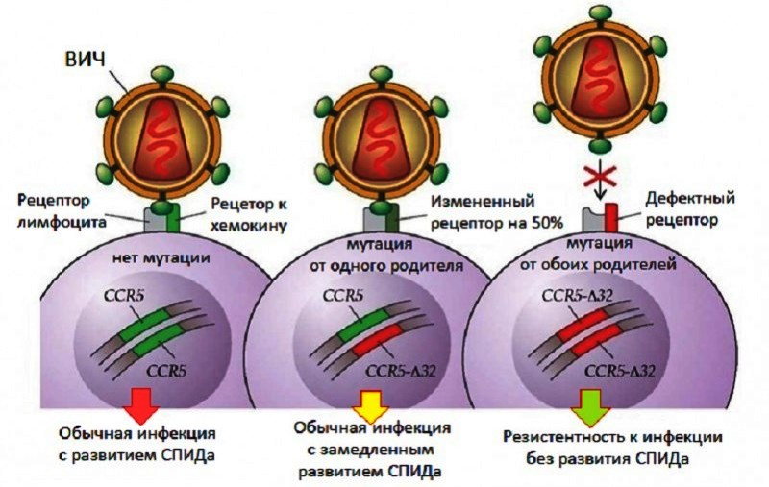
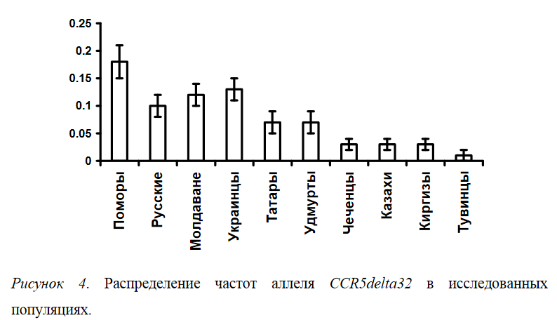
Популяционный полиморфизм устойчивости к ВИЧ-инфекции

Slide 9
Распространение мутантного аллеля CCH5∆32

Slide 10
Ричард Левонтин (1972 г.): «Распределение различий между людьми».
Большинство исследований по генетике популяций человека начинается с цитирования статьи Р.Левонтина: «The apportionment of human diversity (1972)». В ней суммированы типы изменений по 17 полиморфным локусам (группы крови, ряд важных ферментов) у лиц, принадлежащим к классическим расам (европеоиды, африканцы, монголоиды), жителей Юго-Восточной Азии, Океании, Австралии и американских индейцам.
Ключевой вывод: 85,4% общей генетической изменчивости находится в пределах каждой группы. Размеры генетической изменчивости внутри групп значительно превосходят различия между группами.
То есть, два любых индивидуума из любой группы (целого континента или маленькой популяции) практически совпадают с любыми двумя произвольными индивидуумами во всем мире.
Следовательно, генетическая изменчивость не дает никаких оснований для расовых классификаций человека.
Малые отличия в частотах аллелей позволяют точно идентифицировать индивидуумов в популяциях, отличающихся всего на 1%.

Slide 11
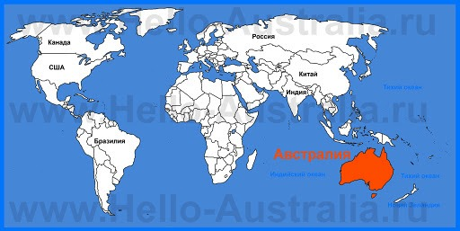
Потеря генетического разнообразия. Геноцид
Колонизация острова Тасмания английскими переселенцами сопровождалась безжалостным уничтожением коренного населения. За 30 лет, начиная с 1803 г., популяция тасманийцев сократилась с 5000 до 300 человек. Почти все выжившие были насильно переселены на остров Флиндерс.
В конце 20-х годов XIX века началась т.наз. «Черная война» на истребление, когда за каждого убитого коренного жителя белый расист получал денежное вознаграждение.
Итоги «Черной войны» цинично подвел британский историк Ле Бретон: «Тасманийцы были бесполезны и все умерли».
«Окончательное решение тасманийского вопроса» произошло в 1876 г., когда умерла последняя чистокровная тасманийка.
Чарльз Дарвин, побывавший в те времена на острове Тасмания, оставил такую запись в своем дневнике: «Зло, творящееся здесь, и его последствия, - результат бесстыдного поведения некоторых наших земляков».

Slide 12
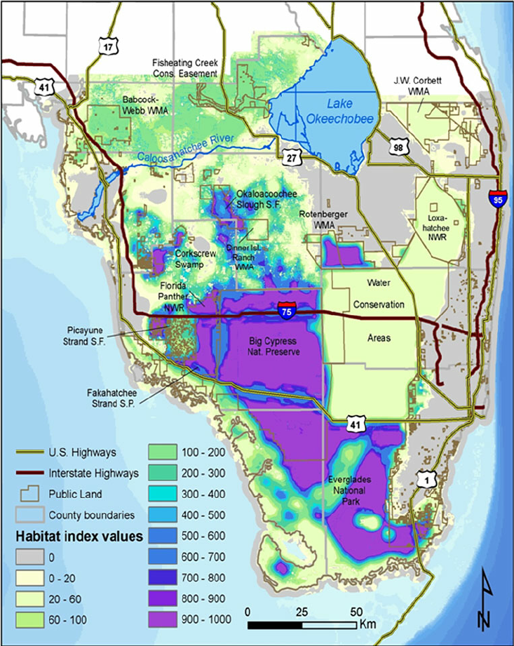
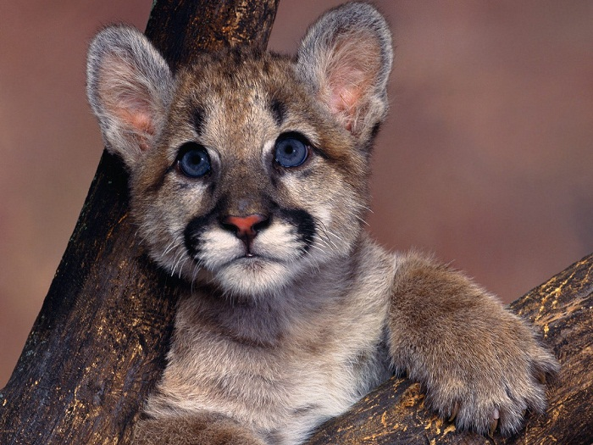
Спасение генофонда исчезающего вида
Флоридская пантера – самый редкий из 30-ти подвидов пумы. Другой подвид – висконсинская пума вымер к 1925 г.
В связи с заселением территорий Флориды и роста числа автострад резко сократился ареал обитания пантер. К 1970 г. их было около 30 особей.
Географическая изоляция и инбридинг привели к потере генетической изменчивости и ухудшению качества потомства.
С 1995 г. началась программа по генетическому восстановлению. Во Флориде были выпущены 8 пантер близкого подвида – из Техаса. У 5-ти самок появилось потомство от местных самцов – около 20 котят.
В настоящее время популяция выросла до 230 особей; для самостоятельного существования их должно быть не менее 250.
Ведутся поиски ареала в других штатах.

Slide 13
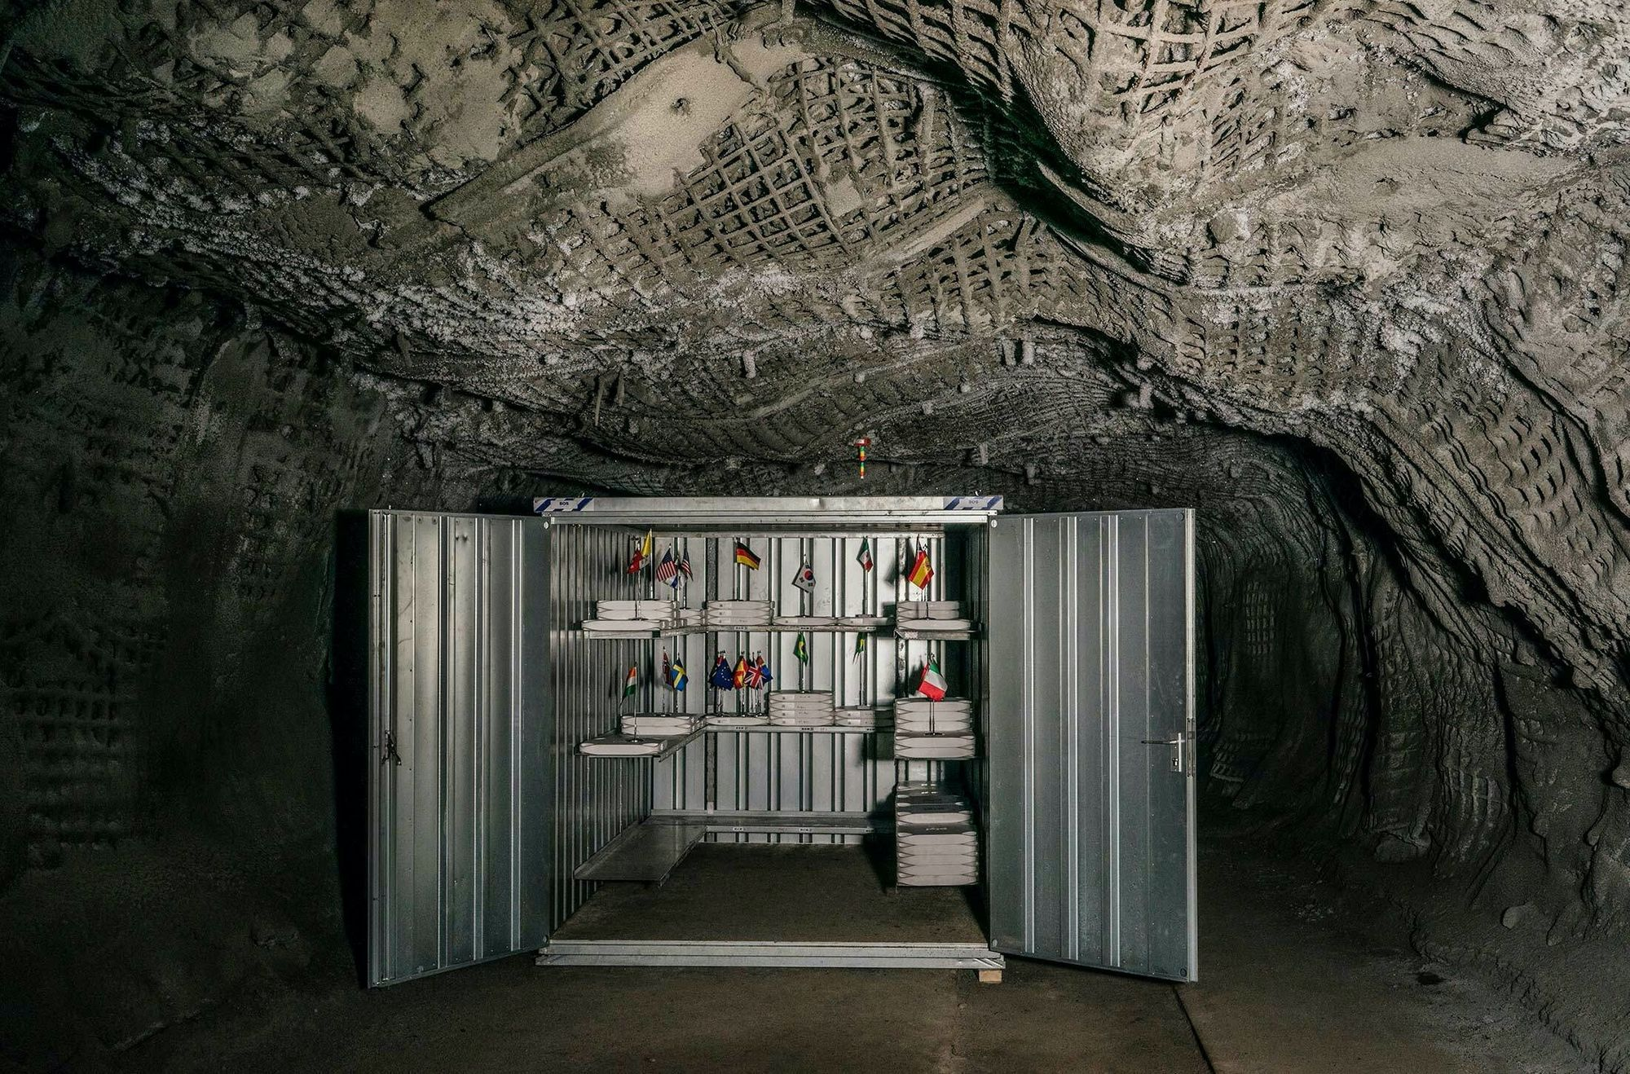
Консервация генофонда вне природной среды (ex situ)
Всемирное семенохранилище на Шпицбергене. Сохранность материала обеспечивают холодильные установки и наличие вечной мерзлоты. Плановый объем – 4,5 млн. образцов семян.

Slide 14
Генетический банк растений (Всероссийский институт генетических ресурсов растений имени Н.И.Вавилова)
VIR plant genetic resources gene bank входит в мировой топ-5 генбанков растений.
Коллекция семян ржи, гречихи и льна – 1 место в мире.
Коллекция семян подсолнечника – 2 место.
Коллекция семян овса, хлопчатника, арахиса – 3 место.
Коллекция семян пшеницы – делит 1-5 место.
20% образцов – уже исчезнувшие виды, которые могут нести ценный генофонд для последующей селекционной работы.
Актуальность этих коллекций: в США исчезли из каталогов семян 90% всех сортов культурных растений, которые произрастали там 100 лет назад, и они не сохранились в банке семян (Klug W.S. Essentials of Genetics, 2013).

Slide 15
Занятие 10.1
The End

